Slide 1



Megújuló energia termelés és tervezés a LEADER program keretében
Lehetőség - Tanulságok
Dr. Nagy József – Vass Lajos – Varga István
BÜKK-MAK LEADER Nonprofit Kft. – REECO Hungary Kft
2011. November 24. Kecskemét
Notes:
BÜKK-MAK LEADER Falufórumok 2010. április-

Slide 2
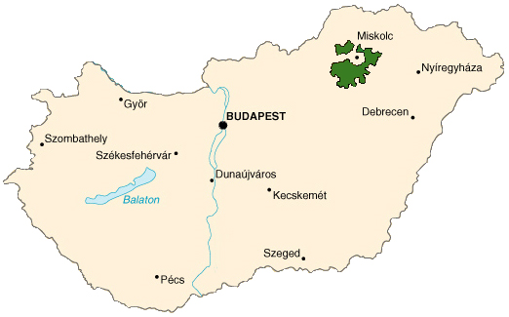
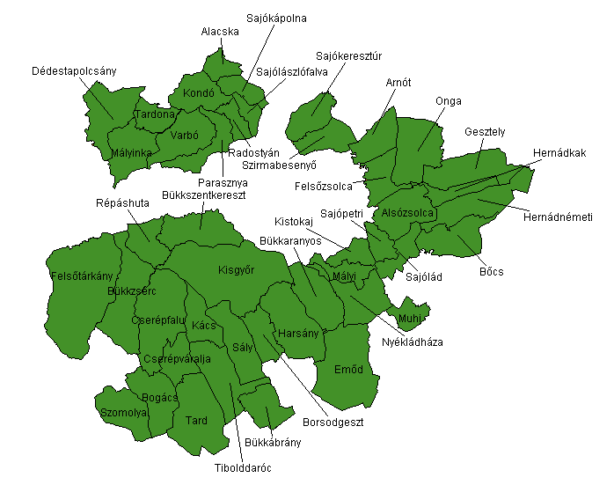
A BÜKK-MAK LEADER települések
44 település
94.363 fő
4 kisváros – az itt élő lakosok száma 24.048 fő

Slide 3
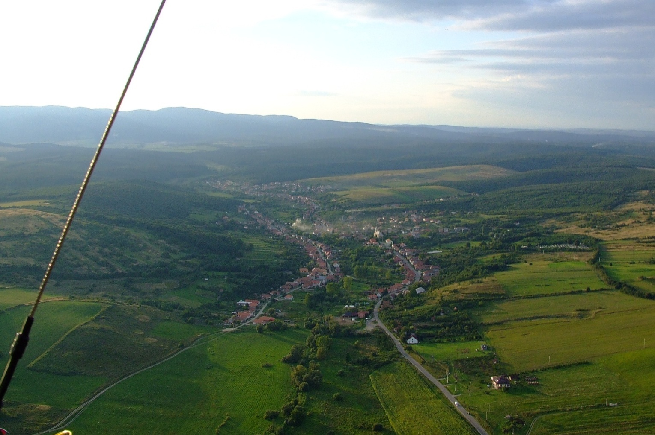
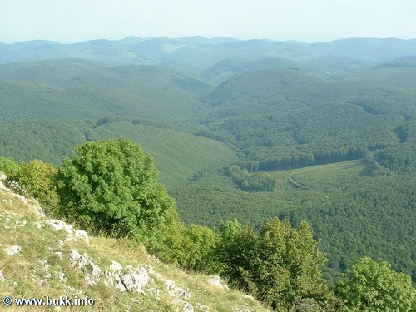
A BÜKK-MAK LEADER bükki tája

Slide 4
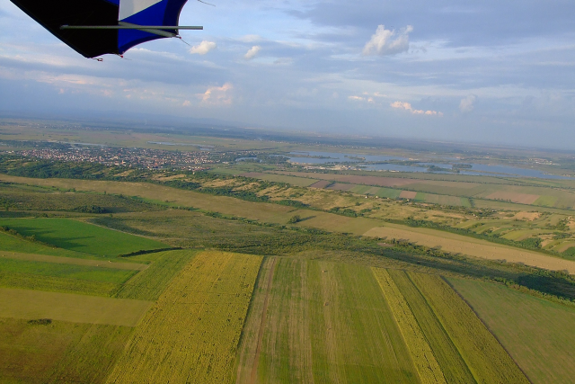
A BÜKK-MAK LEADER alföldi tája

Slide 5
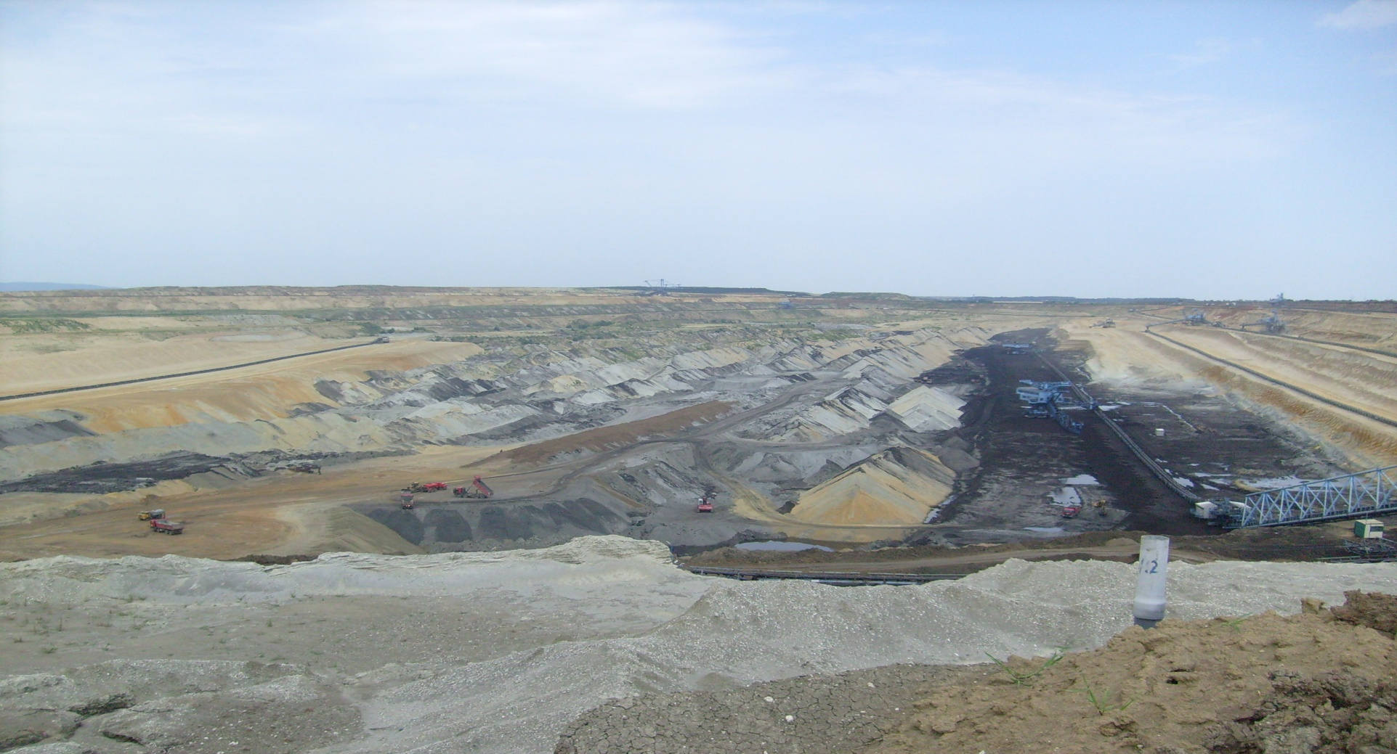
A bükkábrányi lignitbánya

Slide 6
Foglalkoztatási helyzet
A 10 legnagyobb vállalkozásból
6 külföldi tulajdonban van
A 10 legnagyobb foglalkoztató vállalkozásból
8 db a bányászat, feldolgozóipar, villamosenergia, gáz-, gőz- és vízellátás szektorban működik

Slide 7
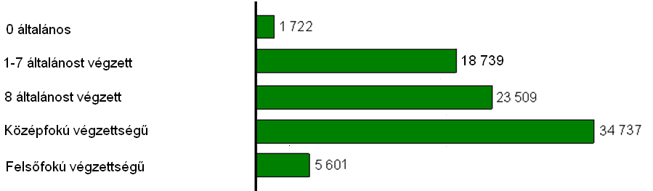
A lakosság iskolai végzettség szerinti összetétele (fő)

Slide 8
A BÜKK-MAK LEADER HVS prioritásai
1. A megújuló energiaforrások (RES) hasznosítása, az energiahatékonyság (EE) növelése.
2. A XXI. századi tiszta technikák, technológiák meghonosítása.
3. Az életminőség javítása a településeinken.
4. Közösségeink fejlesztése.
5. Az idegenforgalom fejlesztése.

Slide 9
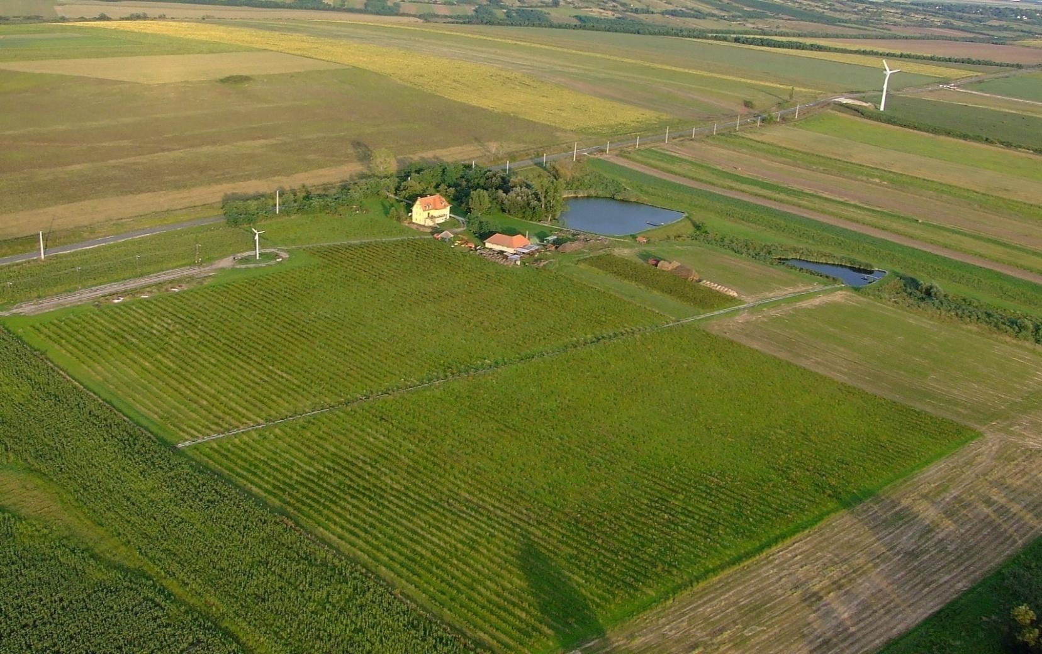
Bükkaranyos – Nagy-ferenczi tanya madártávlatból

Slide 10
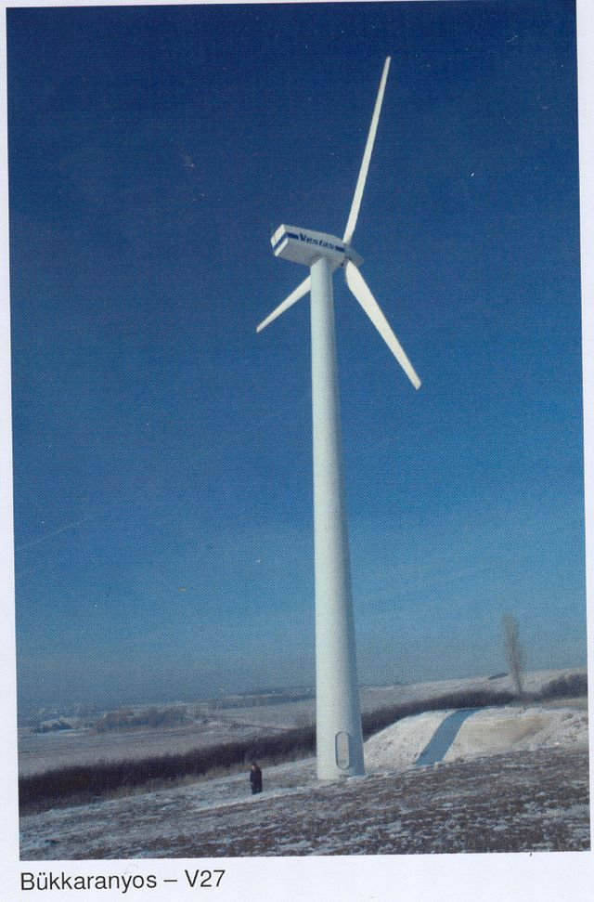
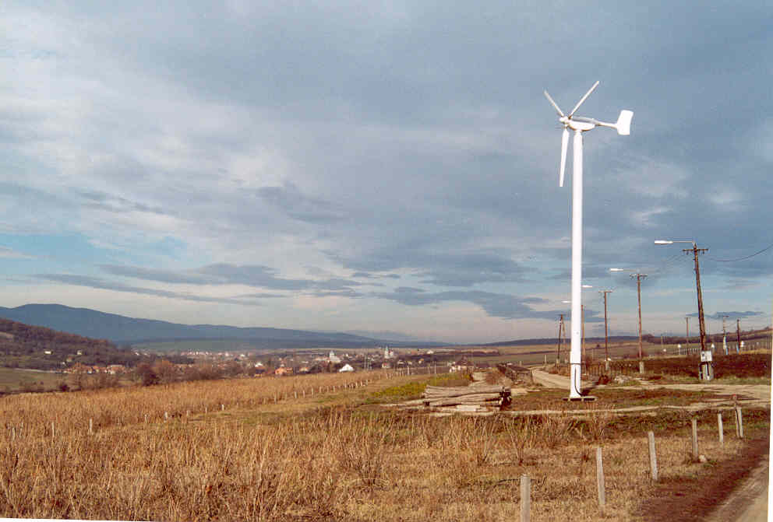
Bükkaranyos – Nagy-ferenczi tanya - szélerőművek

Slide 11
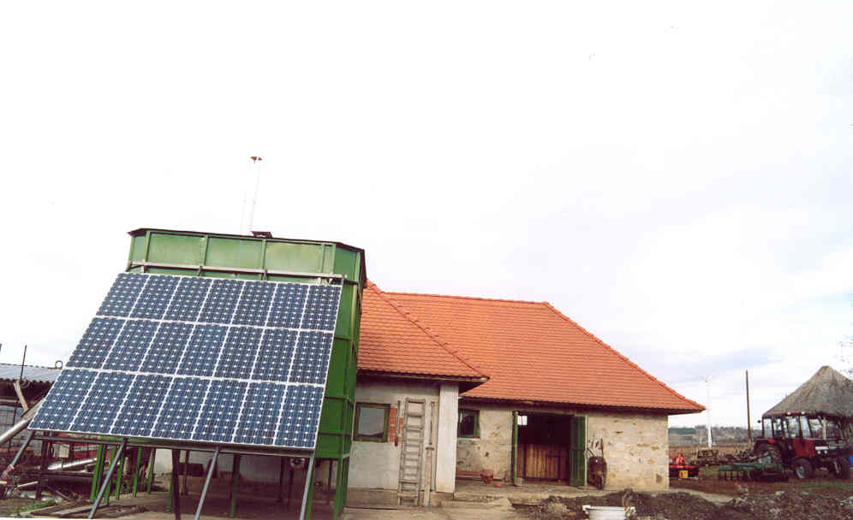
Bükkaranyos – Nagy-ferenczi tanya - napelem

Slide 12
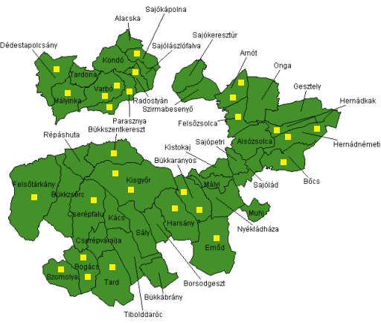
A MIKROVIRKA rendszerű „1 falu –
1 MW” integráció I. üteme (2010.)
Arnót (2)
Bogács (2)
Bőcs
Bükkaranyos (2)
Bükkszentkereszt
Cserépfalu
Dédestapolcsány
Emőd
Felsőtárkány
Felsőzsolca
Harsány
Hernádkak
Hernádnémeti (2)
Kisgyőr (2)
Mályinka
Parasznya (2)
Radostyán
Sajókápolna
Szomolya
Tard
Varbó (2)

Slide 13
A MIKROVIRKA rendszerű „1 falu –
1 MW” integráció I. ütem
27 db Faluközösségi Energiaudvarban:
  24 db 3-5 kW/db naperőművet,
  5 db 5-15 kW/db növényolajos mini erőművet
  2 db 60 kW/db napparabolát
  2 db 120 kW/ db faapríték kazánt
  18 db 2 m2 napkollektort
  1 db 2 kW szélturbinát
  100%-os EU LEADER saját forrásból,
  277 millió Ft értékben valósítunk meg.

Slide 14
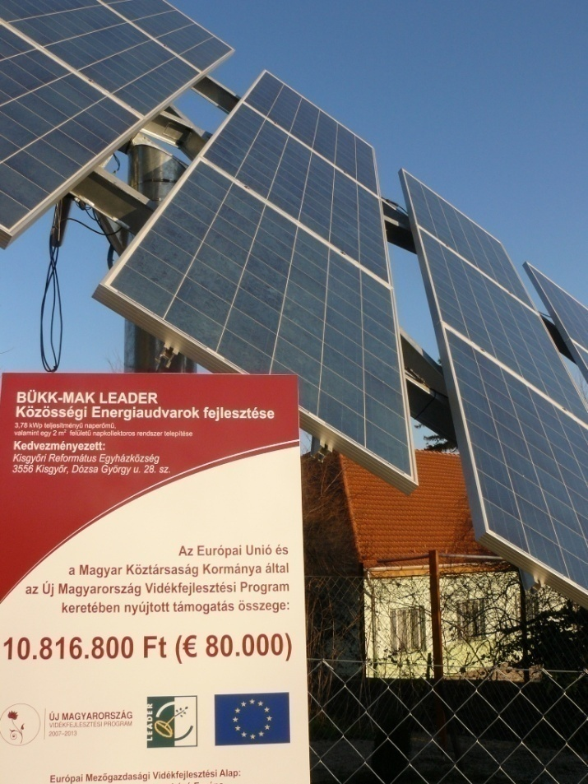
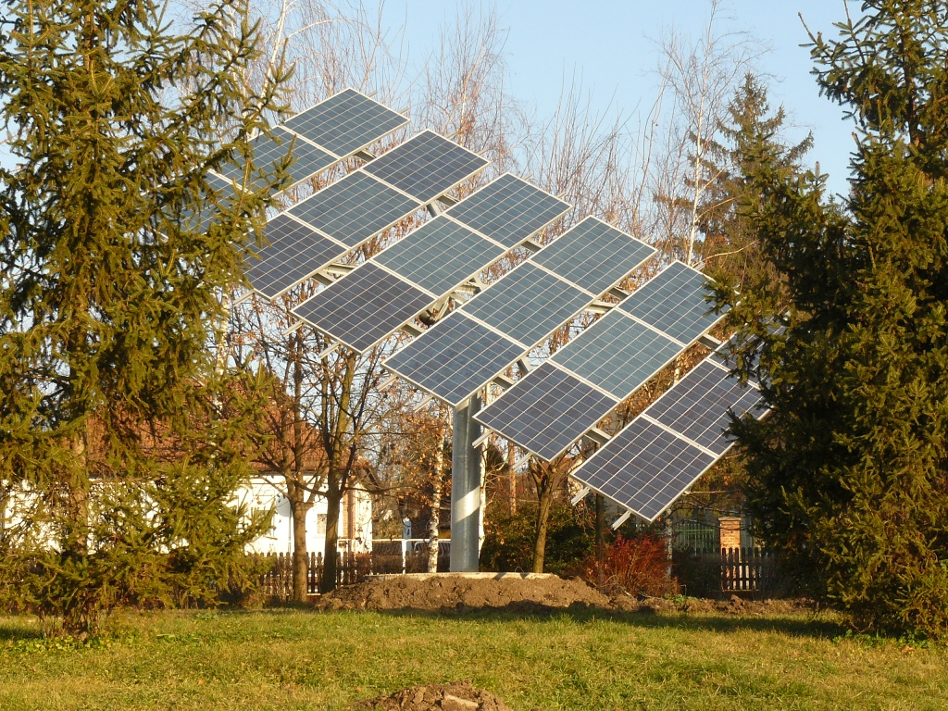
A MIKROVIRKA rendszerű „1 falu –
1 MW” integráció I. ütemének szerkezete
3-5 kW-os napelem rendszerek, napkövetővel

Slide 15
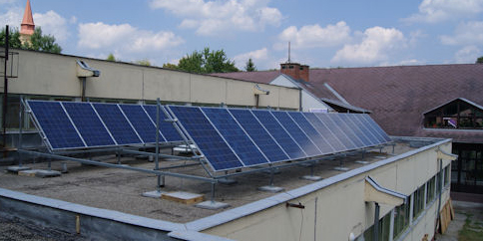
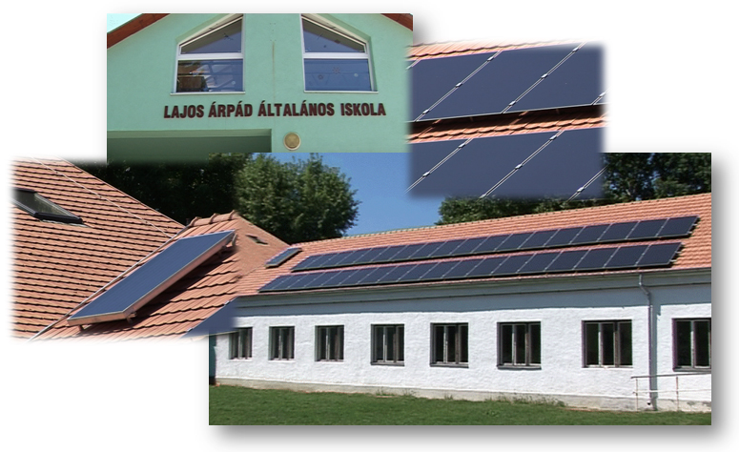
A MIKROVIRKA rendszerű „1 falu –
1 MW” integráció I. ütemének szerkezete
          3-5 kW-os napelem rendszerek

Slide 16
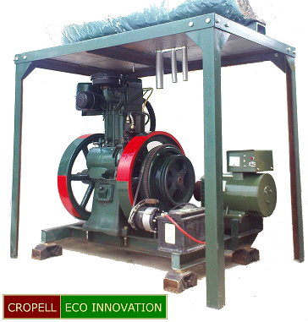

A MIKROVIRKA rendszerű „1 falu –
1 MW” integráció I. ütem
5-15 kW-os növényolajos minierőmű

Slide 17
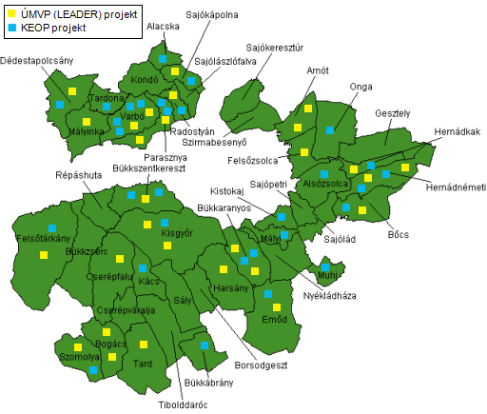
A MIKROVIRKA rendszerű „1 falu –
1 MW” integráció II. ütem (2011.-)

Slide 18
A MIKROVIRKA rendszerű „1 falu –
1 MW” integráció II. ütemének szerkezete
Kö 1 db
H2 1 db
E1 1 db
B1, B1, B1, B1, B1, B1, 6 db
A1,A1,A1,A1,A1,A1,A1,A1,A1,A1,A1, A2, A2, A2, A2, A2, A2 17 db

Slide 19
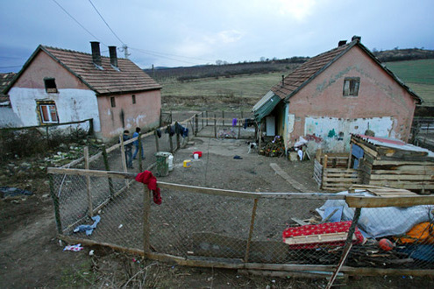
HU-NER-POOR-300 pályázat 2011. műszaki tartalma – Romatelep

Slide 20
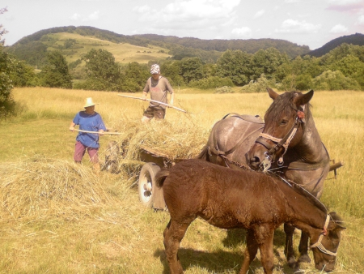
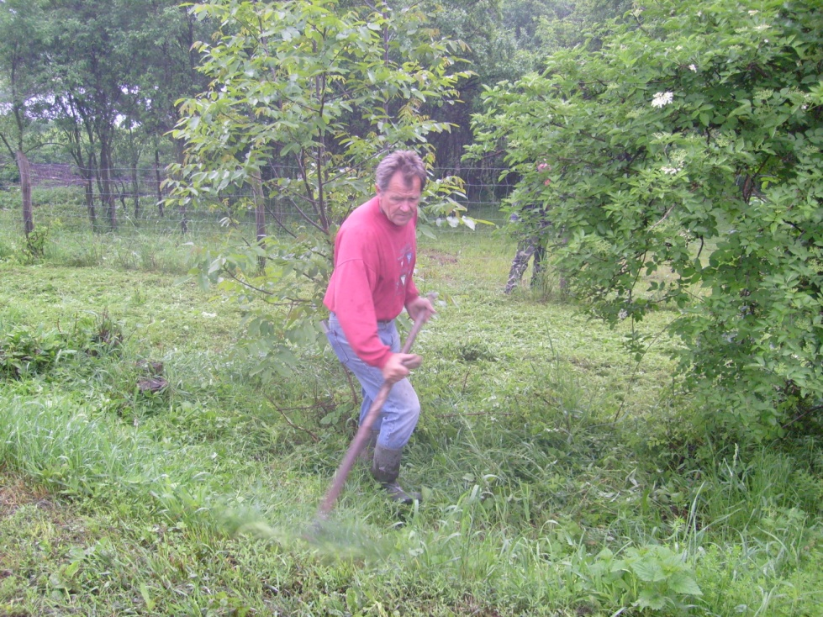
A MIKROVIRKA rendszerű
„1 falu-1 MW” integráció II. ütem Biogáz

Slide 21
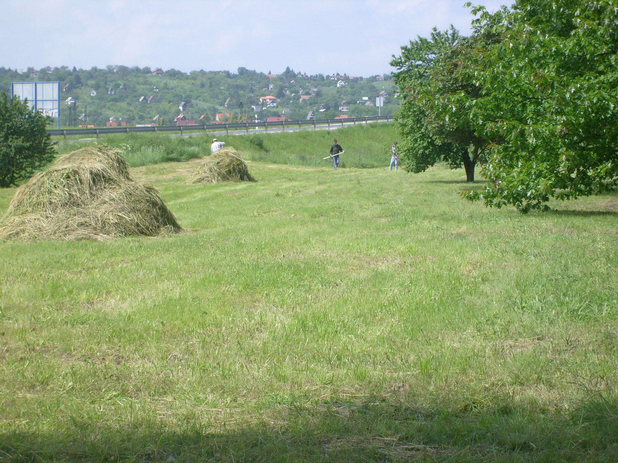
A MIKROVIRKA rendszerű „1 falu –
1 MW” integráció II. ütem Biogáz

Slide 22
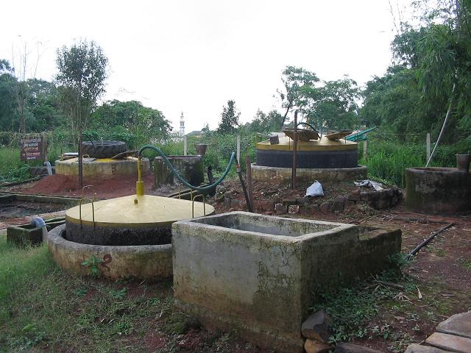
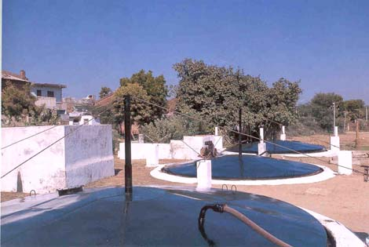
A MIKROVIRKA rendszerű „1 falu –
1 MW” integráció II. ütem Biogáz

Slide 23
A MIKROVIRKA rendszerű „1 falu – 1 MW” integráció szerkezete II. és III. ütem
MIKROVIRKA központ
Biogáz üzem
Biometán üzem
Ökometanol üzem
Hulladék biomassza begyűjtők
Szelektív kommunális hulladékgyűjtők

Slide 24


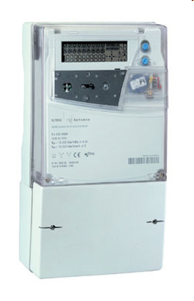
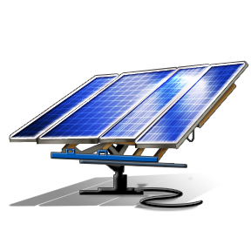
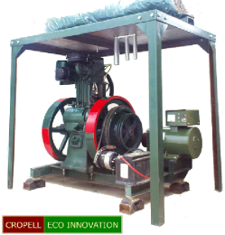
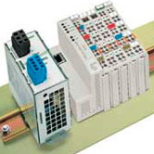
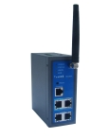
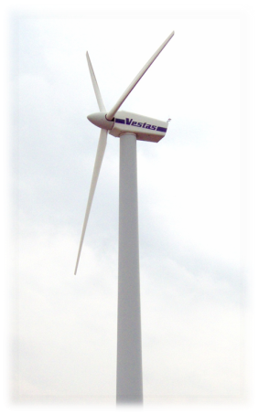
Az „1 falu – 1 MW” típusú Energiaudvar felépítése
230 V_{AC}
230 V_{AC}
GPRS
Internet
230 V_{AC}
Impulzus
Analog
Vezérlés
230 V_{AC}
LAN
RS485
Notes:
24

Slide 25









A MIKROVIRKA rendszerű „1 falu –
1 MW” integráció II. ütemének szerkezete
Irányító
központ
RES
GPRS
Internet
Notes:
25

Slide 26



A MAKROVIRKA típusú Irányító központ felépítése
Munkaállomás
EG-Sema
EG-Info
EG-Szamla
Mérőgép
EG-Com TCP/IP kommunikáció. SQL adatbázis kezelés, naplózása.
EG-Sema Az aktuális mérési adatok, állapotok, tárolt naplók megjelenítése.
EG-Cont Menetrend tervezés leosztott menetrendek meghatározása
EG-Info Terhelési görbék, alap-statisztikák, elemzési információk.
EG-Szamla Számlák összeállítása, nyilvántartása, nyomtatása
LAN
Szerver
Tűzfal
Távoli hozzáférés
LAN kezelés
SQL adatszerver
WEB elérés
GPRS
Internet
Notes:
26

Slide 27
Összefoglalás, javaslatok
Az ország építése a falvakban kezdődik, annak is az utolsó portáján. Ha ott jól helyezzük el az első téglát, akkor felépülhet és gazdagodhat a Zöld Magyarország.

Slide 28
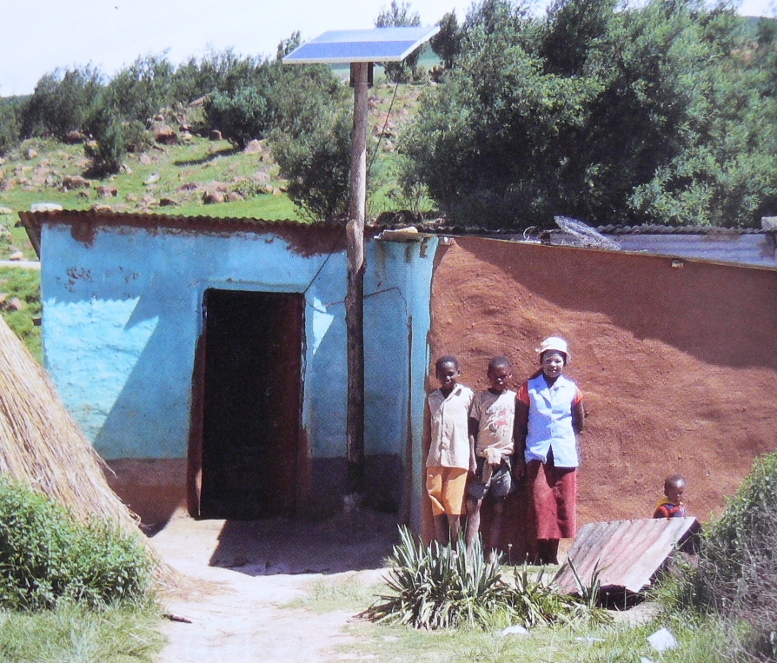

Slide 29
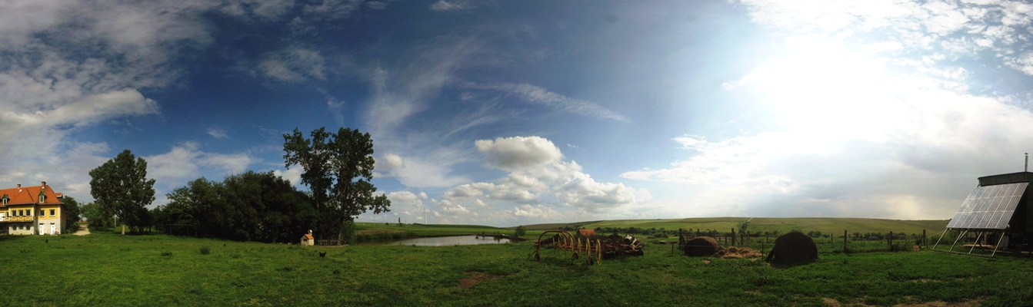
Köszönöm a figyelmet!

